Slide 1
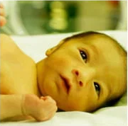
اليرقان الولادي عند الرضع
تعريف
الأسباب
طرق العلاج
الوقاية

Slide 2
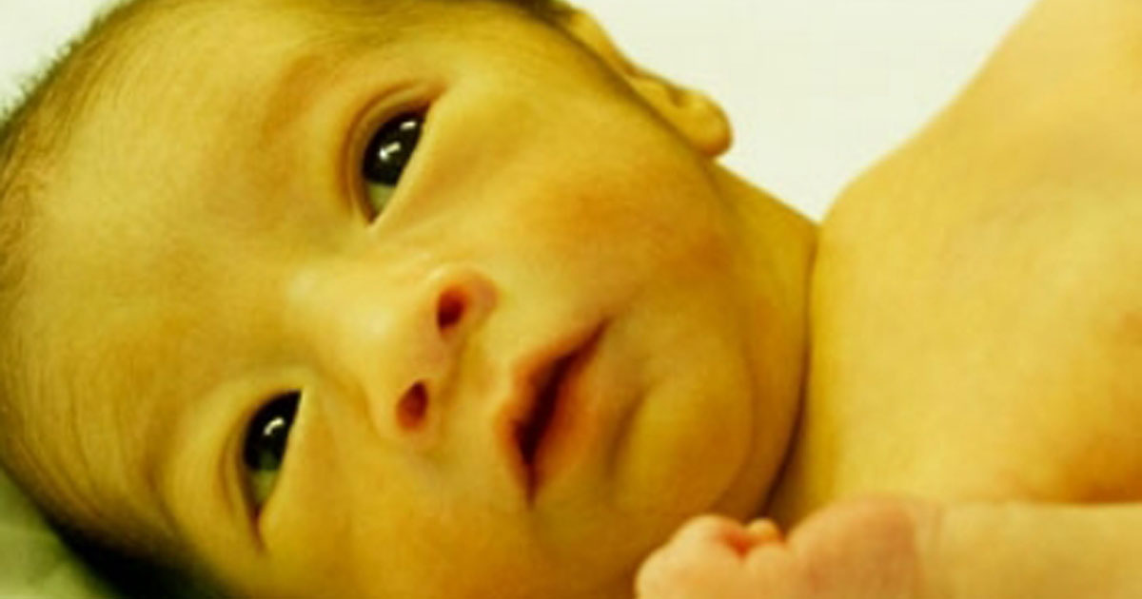
يرقان الرُّضَّع هو تلوُّن أصفر لبشرة وعين المولود الجديد. يحدُث يرقان الرُّضَّع بسبب أن دم الطفل يحتوي على فائض من البيليروبين، وهو صباغ أصفر من خلايا الدم الحمراء
يرقان الرُّضَّع هي حالة شائعة، خاصة في الرُّضَّع الذين يولدون في الأسبوع الـ37 من الحمل (قبل الموعد) وبعض الذين يرضعون طبيعيًّا. يحدُث يرقان الرُّضَّع عادةً لأن كبد الطفل ليس ناضجًا بما يكفي للتخلص من البيليروبين في مجرى الدم. في بعض الأطفال، قد يتسبَّب مرض كامن بالإصابة باليرقان.

Slide 3
لا يحتاج معظم الأطفال الذين يولدون ما بين 35 أسبوعًا من الحمل والفترة الكاملة إلى علاج لليرقان. نادرًا ما يؤدي ارتفاع مستوى البيليروبين في الدم بشكل غير عادي إلى تعرُّض المولود الجديد لخطر الإصابة بتلف في المخ، خاصةً في وجود عوامل خطر معينة لليرقان الشديد

Slide 4
الأعراض
عادة ما يظهر اصفرار الجلد ومنطقة بياض العينين، العلامة الرئيسية ليرقان الأطفال، بين اليوم الثاني والرابع بعد الولادة.
للتحقُّق من الإصابة بيرقان الرضيع، اضغط برفق على جبين طفلك أو أنفه. إذا بدت البشرة صفراء حيث ضغطت، فمن المحتمل أن يكون طفلك مُصابًا باليرقان الخفيف. إذا لم يكن طفلك يعاني من اليرقان، فيجب أن يكون لون البشرة أخف قليلًا من لونه الطبيعي للحظة.
افحص طفلك في وضع الإضاءة الجيدة، ويفضل أن يكون ذلك في وضَح النهار الطبيعي

Slide 5
قد تشير العلامات أو الأعراض التالية إلى إصابة شديدة باليرقان أو مضاعفات جرَّاء فَرْط البيليروبين. اتصلي بطبيبكِ إذا:
أصبح جلد الطفل أكثر اصفرارًا
اصفرَّ جلد الطفل في منطقة البطن أو الذراعين أو الساقين بصورة أكبر
اصفرَّ بياض العينين لطفلكِ بصورة أكبر
إذا كان يبدو على طفلكِ الخمول أو الإعياء أو صعوبة إيقاظه
إذا كان لا يكتسب أي زيادة في الوزن أو وجود صعوبة في تغذيته
إذا كان يبكي بصوت عالٍ
إذا أصيب بأيِّ علامات أو أعراض أخرى تُقلقكِ

Slide 6
الأسباب
زيادة نسبة البيليروبين في الدم هي السبب الرئيسي في حدوث الصفراء. البيليروبين، المسئول عن اللون الأصفر للصفراء، هو جزء يُفرَز طبيعيًّا بعد تكسير خلايا الدم الحمراء القديمة البالية.
الرُّضع يُفرزون نسبة بيليروبين أكثر من البالغين بسبب الإنتاج الأضخم والتكسير الأسرع لخلايا الدم الحمراء في الأيام القليلة الأولى من حياة الرضيع. عادةً ما يقوم الكبد بتصفية البيليروبين من مجرى الدم وإفرازها في مجرى الأمعاء. كبد الرضيع غير البالغ غالبًا لا يستطيع إزالة البيليروبين بسرعة كافية، مؤديا إلى زيادة نسبة البيليروبين. حدوث الصفراء بسبب هذه الحالات الطبيعية للرضيع تُسمَّى الصفراء الفسيولوجية «أي طبيعية وغير مرضية»، وتظهر دائمًا في اليوم الثاني أو الثالث بعد الولادة.

Slide 7
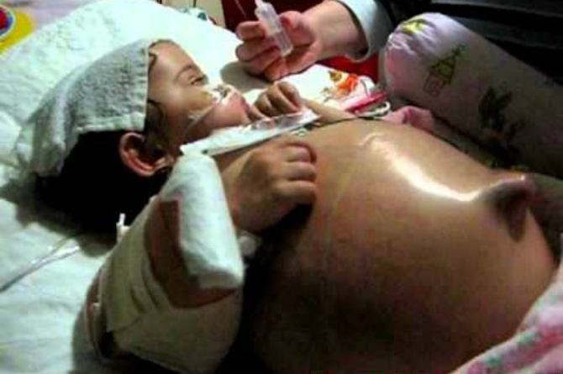
الأسباب الأخرى
يمكن أن ينتج اليرقان لدى الرضع عن أحد الاضطرابات الكامنة. وفي هذه الحالات، يظهر اليرقان غالبًا في وقتٍ مبكرٍ أو متأخرٍ جدًّا عن ميعاد اليرقان الأكثر شيوعًا في الرضع. تتضمن الأمراض والحالات الطبية التي تُسبب اليرقان ما يلي:
نزفًا داخليًّا (النزف)
عدوى في دم الطفل (الإنتان)
عدوى بكتيرية أو فيروسية أخرى
عدم التوافق بين دم الأم ودم الطفل
خللاً في وظيفة الكبد
رتق القناة الصفراوية، وهو مرض تنسد فيه القنوات المرارية للطفل أو تحدث بها ندوب
نقصًا في الإنزيمات
خللاً في خلايا الدم الحمراء لدى الطفل، مما يؤدي إلى تكسرها السريع.

Slide 8
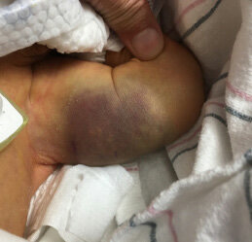
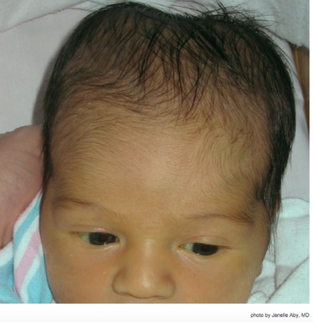
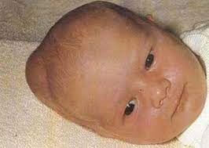
عوامل الخطورة
تتمثل عوامل الخطر الرئيسية للإصابة بالصفراء، على نحو خاص في الصفراء الشديدة التي يمكن أن تُسبب مضاعفات، ومنها:
الولادة المبكرة. الطفل الذي تتم ولادته قبل حلول الأسبوع 38 من بدء حدوث الحمل قد لا يكون قادرًا على معالجة البيليروبين بسرعة تُماثِل الأطفال المولودين في الموعد المناسب، وقد يتم في بعض الأحيان تغذية الأطفال المبتسرين بقدر أقل أيضًا، ويتعرضون لقدر أقل من حركة الأمعاء (التغوُّط)، وهو ما يؤدي إلى التخلص من قدر أقل من البيليروبين من خلال البراز.
التعرض لكدمة قوية أثناء الولادة. الأطفال الحديثي الولادة الذين يتعرضون لكدمات أثناء الولادة أو ناتجة عنها قد يصابون بمستويات أعلى من البيليروبين بسبب تكسُّر المزيد من خلايا الدم الحمراء.

Slide 9
فصيلة الدم. إذا كانت فصيلة دم الأم مختلفة عن فصيلة دم المولود، فإن ذلكَ يعني أن الطفل ربما قد تلقَّى أجسامًا مضادة من خلال المَشيمة، وهو ما يسبب تكسُّرًا سريعًا وغير طبيعي في خلايا الدم الحمراء.
الرضاعة الطبيعية. الأطفال الذين يرضعون طبيعيًّا، وتحديدًا الأطفال الذين يواجهون صعوبة في حصولهم على الرضاعة الطبيعية، أو يواجهون صعوبة في الحصول على ما يكفيهم من التغذية من خلال الرضاعة الطبيعية، تزداد لديهم مخاطر الإصابة بالصفراء. قد يُسهم الجفاف، أو استهلاك قدر أقل من السعرات الحرارية في بدء تعرُّضهم للإصابة بالصفراء. إلا أنه بسبب مزايا الرضاعة الطبيعية، ما زال الخبراء يوصون بها. من الضروري التأكد من حصول طفلكِ على ما يكفيه من الطعام، ومن السوائل.

Slide 10
المضاعفات
يُمكِن أن تُؤدِّي المستويات العالية من البيليروبين، والتي تتسبَّب في حدوث اليَرَقَان، إلى الإصابة بالمضاعفات إذا تُرِكَتْ دون علاج.
اعتلال الدماغ الحاد الناجم عن البيليروبين
يُعد البِيليروبين سامًّا لخلايا الدماغ. إذا كان الطفل يعاني من اليرقان الشديد، فإن هناكَ خوفًا من خطر اجتياز البيليروبين إلى الدماغ، وهي حالة تسمى اعتلال الدماغ الحاد الناجم عن البيليروبين. العلاج الفوري قد يَمنع حدوث أضرار دائمة كبيرة.

Slide 11
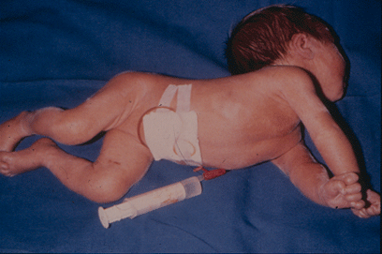
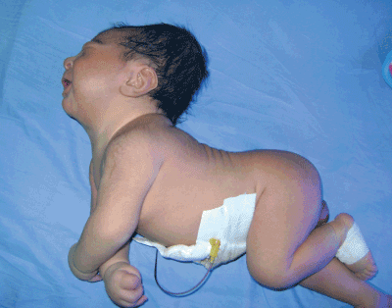
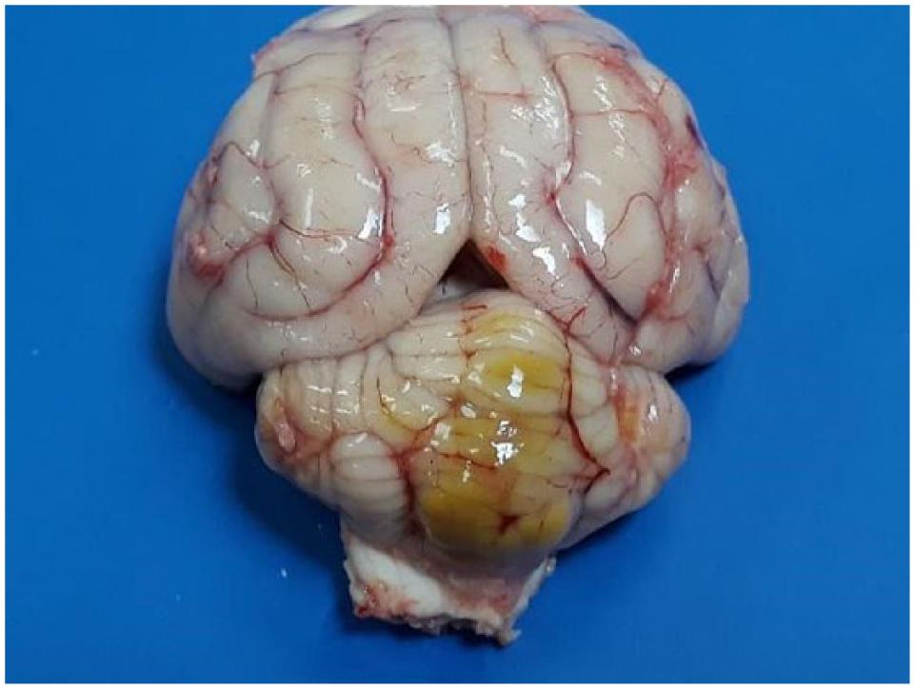
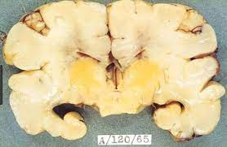
تشمل أعراض اعتلال الدماغ الحاد الناجم عن البيليروبين عند الأطفال المُصابين باليرقان الشديد ما يلي:
الكسل والفتور
صعوبة في الاستيقاظ
البكاء العالي النبرة
ضعفَ ونقصَ الرضاعة أو التغذية
التقوُّس الخلفي للرقبة والجسم
الحُمّى

Slide 12
اليَرَقان النووي
إن اليَرَقان النووي متلازمة تحدث إذا تسبب الاعتلال الدماغي الحاد بالبيليروبين في تلف دائم للدماغ. قد يتسبب اليَرَقان النووي في ما يلي:
حركات لا إرادية وخارجة عن السيطرة (الشلل الدماغي الكنعي)
النظر إلى أعلى بثبات
فقدان السمع
نمو غير سليم لمينا الأسنان

Slide 13
الوقاية
أفضل طريقة للوقاية من الإصابة بيرقان الرضع هو التغذية الكافية. يجب أن يتناول الرُّضَّع ممن يتغذَّون على الرضاعة الطبيعية من ثماني إلى 12 رضعة في اليوم على مدار الأيام المعدودات الأولى في حياتهم. عادة ما يجب على الأطفال ممن يَتغذَّوْنَ على الرضاعة الصناعية تَناوُل مقدار أونصة واحدة إلى اثنتين (حوالي 30 إلى 60 ملليلترًا) من اللبن الصناعي كل ساعتين إلى ثلاث ساعات طوال الأسبوع الأول.

Slide 14
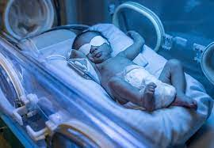
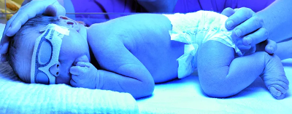
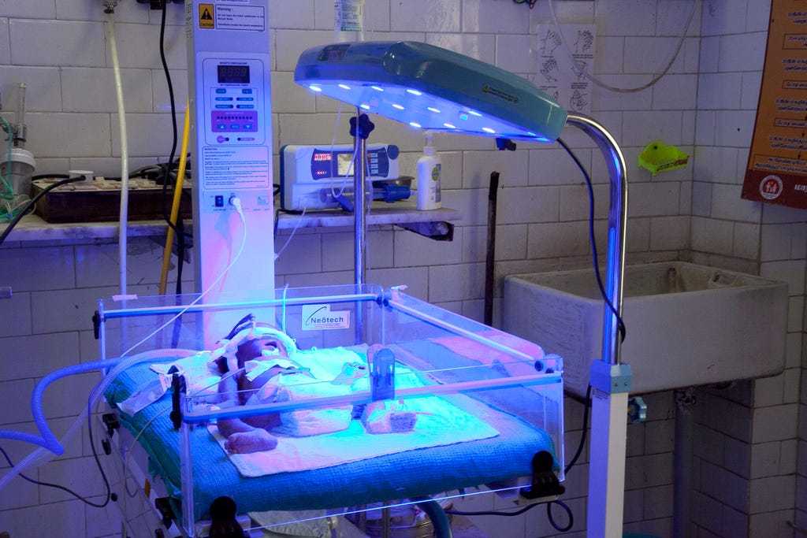
العلاج
عادةً ما يختفي يرقان الرضع البسيط وحده خلال أسبوعين أو ثلاثة. وفي حالة اليرقان المتوسط أو الشديد، قد يحتاج طفلك للبقاء في حضّانة حديثي الولادة أو الدخول إلى المستشفى مرة أخرى.
وتشمل وسائل العلاج المستخدمة لتقليل نسبة البيليروبين في الدم للأطفال ما يلي:
التغذية الكافية. لتجنب فقدان الوزن، يمكن أن تَمُدَّ التغذية بجرعات أكثر تكرارًا طفلكِ بالمزيد من الحليب، ويُسبِّب المزيد من حركات الأمعاء؛ مما يُؤدِّي إلى زيادة كمية البيليروبين التي يتم التخلُّص منها في بُراز طفلكِ. يجب أن يتناول الرُّضَّع ممن يتغذَّون على الرضاعة الطبيعية من ثماني إلى 12 رضعة في اليوم على مدار الأيام المعدودات الأولى في حياتهم
العلاج بالضوء (المعالجة الضوئية). قد يوضَع طفلك تحت مصباح خاص ينبعث منه ضوء في الطيف الأزرق - الأخضر. حيث يغير هذا الضوء شكل جزيئات البيليروبين وتركيبها بطريقة تُمكِّن الجسم من التخلص منها مع البول والبراز. وأثناء العلاج، يرتدي طفلك حفاضًا ولصقات لحماية العينين فقط. ويمكن تعزيز العلاج بالضوء باستخدام وسادة أو حَشِيَّة باعثة للضوء.

Slide 15
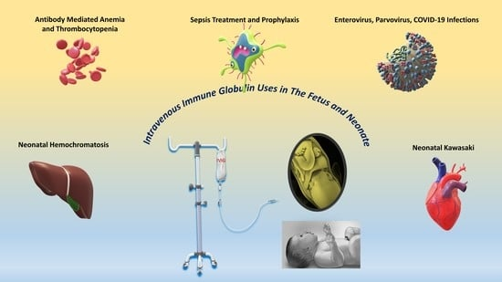
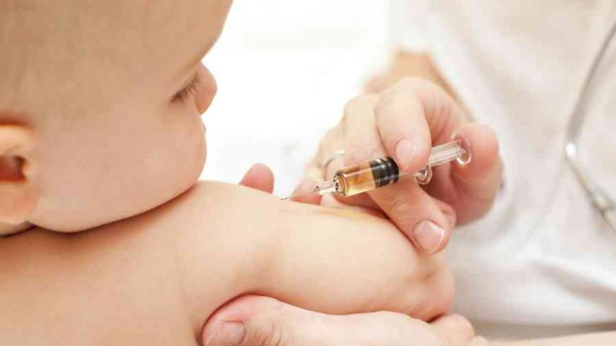
حقن الغلوبولين المناعي من خلال الوريد (iv Ig). قد يكون اليرقان مرتبطًا باختلاف فصائل الدم بين الأم والطفل. وتكون نتيجة هذه الحالة أن يصبح جسم الطفل حاملًا لأجسام مضادة من الأم تسبب تكسير كريات الدم الحمراء لديه بسرعة. ومن الممكن أن يؤدي حقن الطفل بالغلوبولين المناعي من خلال الوريد — وهو بروتين في الدم يمكنه تقليل مستويات الأجسام المضادة — إلى التخفيف من اليرقان وتقليل حاجة الطفل لنقل الدم واستبداله، ومع ذلك فإن نتائجه ليست قاطعة.

Slide 16
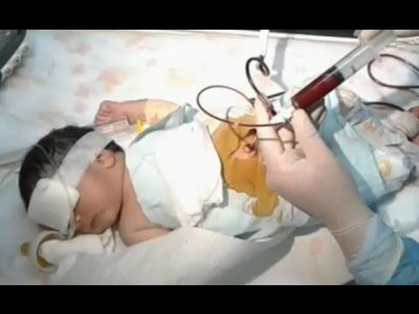
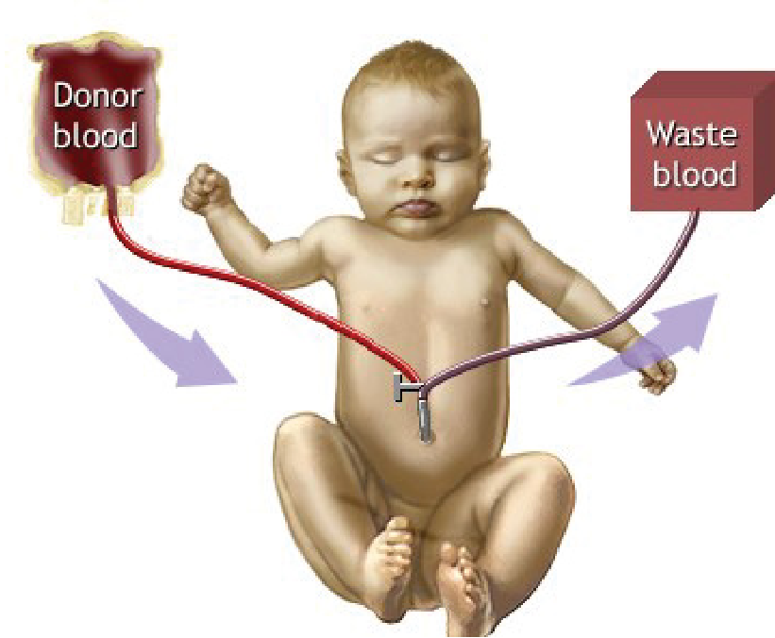
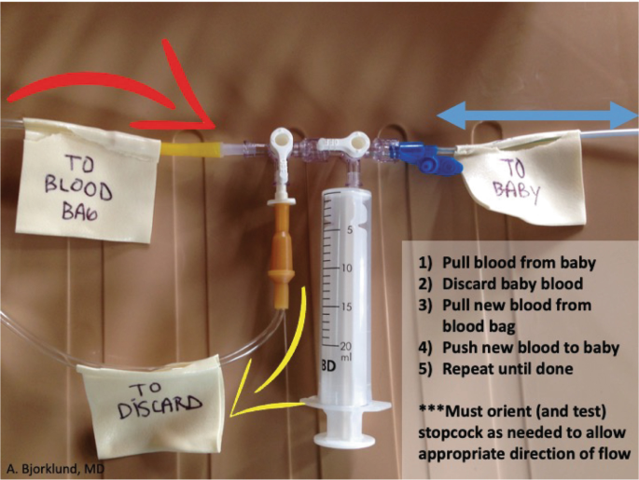
نقل الدم لاستبداله. في حالات نادرة، عندما لا يستجيب اليرقان الشديد للعلاجات الأخرى، يحتاج الطفل لاستبدال دمه بنقل دم جديد له. في هذه العملية، تُسحب كميات صغيرة من دم الطفل على نحو متكرر وتُستبدل بعينات أخرى من دم المتبرع، مما يخفف تركيز البيليروبين والأجسام المضادة المنقولة من الأم — تُجرى هذه العملية في وحدة العناية المركزة الخاصة بالأطفال حديثي الولادة.

